Slide 1
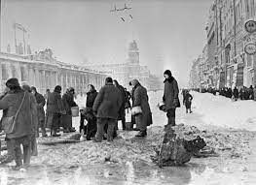
Помощь вологжан блокадному Ленинграду

Slide 2
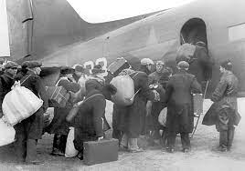
Эвакуация жителей блокадного Ленинграда
Летом 1941 г. Вологодская область - важнейший пункт приема и размещения эвакуированного населения.

Slide 3
К 21 июля 1941 г. в области было расселено 30976 человек из Ленинграда, Карелии и других районов Северо-Запада. Кроме того, эшелоны с 220 тысячами эвакуированных прошли к указанной дате через Вологодский железнодорожный узел, и еще 36 тысяч человек перевезли суда Шекснинского и Сухонского пароходств.
На 1 апреля 1943 г. в Вологодской области было размещено 165160 эвакуированных, а всего к указанной дате через Вологду и другие населенные пункты в тыл различными видами транспорта проследовало 3119605 человек.

Slide 4
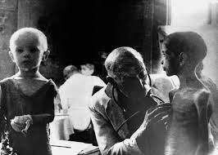
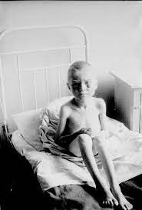
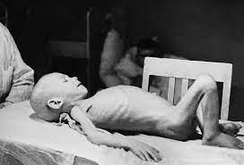
Дети блокады
В область эвакуированы тридцать три детских дома с общим количеством 2213 детей. Дети получили лучшие помещения, были обеспечены питанием, одеждой и постельными принадлежностями.
Всего в область прибыло 79206 детей, в том числе 77260 детей приехало с родителями и были вывезены из Ленинграда вместе с детскими учреждениями: садами, яслями, детскими домами, санаториями.
Для безнадзорных детей к 1 сентября 1943 года было открыто 50 бюджетных детских домов. Еще 22 детских дома были открыты на добровольные пожертвования и содержались на средства самих трудящихся

Slide 5
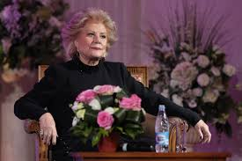
Дети блокады
В октябре 1942 года в Устюжну была эвакуирована из блокадного Ленинграда пятилетняя Елена Образцова - будущая всемирно известная солистка Большого Театра.
В Устюжне Лена вместе с мамой Наталией Ивановной, бабушкой Парасковьей Андреевной, тётей и двоюродной сестрой прожили два с половиной года.

